Slide 1




Generación de gráficas con ggplot2
Dra. Ernestina Godoy Lozano
Departamento de Bioinformática en Enfermedades Infecciosas
CISEI – INSP
Dra. Joselyn Chávez
Instituto de Biotecnología -UNAM

Slide 2
¿Qué aprenderemos?
Introducción a ggplot2
Elementos de un gráfico de ggplot2
Sintaxis de ggplot2
Cambiar elementos de mi gráfica

Slide 3

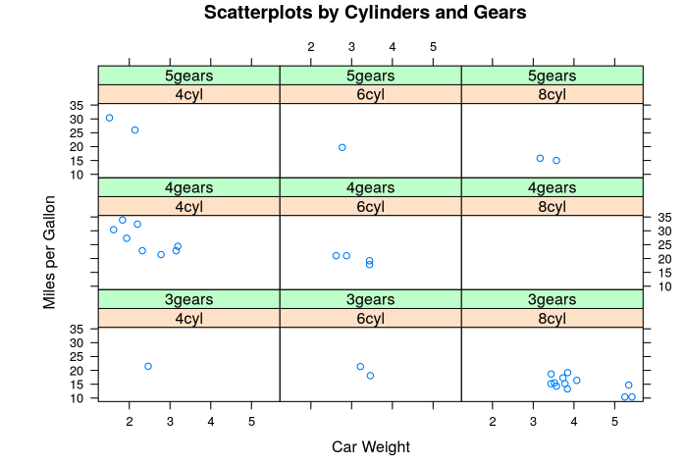
Introducción: Gráficos en R
En la mayor parte de los lenguajes de programación, la capacidad de crear gráficos la proporcionan librerías adicionales, ajenas a su núcleo.
En R, los gráficos son nativos.
En R existen dos motores gráficos:
Funciones de alto nivel (plot, hist, barplot, boxplot) que a su vez invocan funciones de bajo nivel que nos permiten hacer modificaciones en los gráficos.
grid. Creado por Paul Murell para facilitar la generación de gráficos tipo Trellis, de celosía o de pequeños múltiplos.
lattice, ggplot2
Notes:
Un motor gráfico es un conjunto de funciones que permiten realizar manipulaciones gráficas básicas: general lienzo, trazar líneas, dibujar puntos.
Los gráficos trellis nos permiten seguir el comportamiento de una variable a través de los distintos niuveles de otras, disponiendo en una retícula qie facilita el descubrimiento de patrones por inspección visual.
El gráfico anterior muestra la relación entre el peso y el consumo de gasolina de una serie de vehículos en función de su número de cilindros y el número de marchas.
Grafico tipo trellis- > es un tipo de gráfica para la representación de datos que combina varias gráficas simples en una retícula en la que comparten ejes y escalas.

Slide 4
ggplot2
Es una librería de R implementada por Hadley Wickham para visualización de datos.
Forma parte de un conjunto de librerías llamado tidyverse.
ggplot2 esta basado en “The Grammar of Graphics” de Leland Wilkinson (2000).
Tiene más de 10 años y es usado por miles de personas en todo el mundo.
Ventaja: Hay muchas comunidades que te ayudan a resolver dudas.

Slide 5
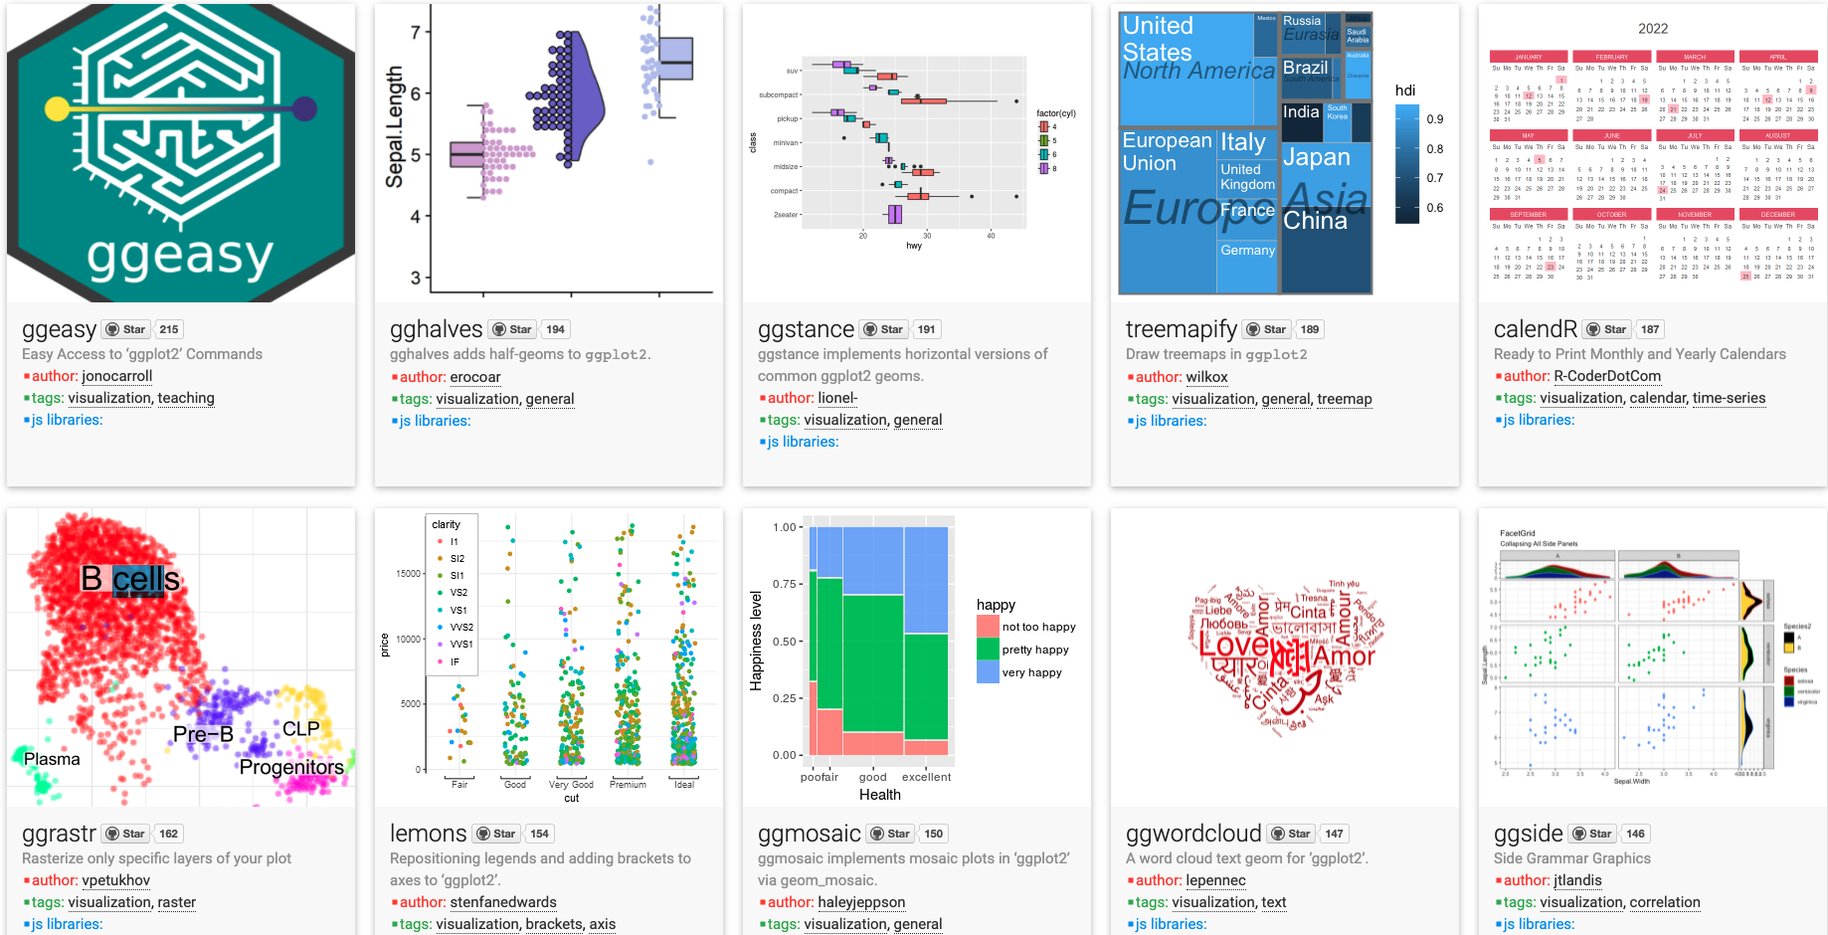
Extensiones de ggplot2
Hay registradas 102 extensiones de ggplot2
https://exts.ggplot2.tidyverse.org/gallery/
Estas extensiones son librerias de complemento
Tienen la misma sintaxis que ggplot2
Complementan la librería de ggplot2
Nos permiten hacer gráficas más complejas
Nos permiten explorar nuestros datos
Cada extensión es una librería con su documentación y ejemplos propios.

Slide 6
Instalación de ggplot2
Instalando la librería de tidyverse completa
install.packages("tidyverse")
Instalándola desde su repositorio de preferencia
install.packages("ggplot2", dependencies=TRUE)
O instalar la versión en desarrollo desde GitHub
install.packages("devtools")
devtools::install_github("tidyverse/ggplot2")

Slide 7
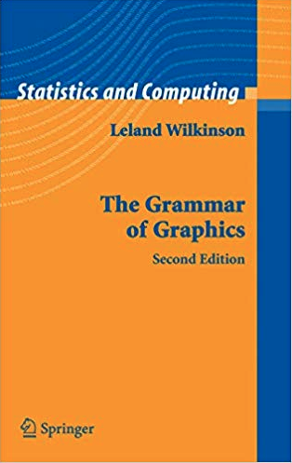
The Grammar of Graphics
Pone una serie de ideas novedosas en cómo se debe generar un gráfico.
La idea central es:
Todos los gráficos pueden generarse mediante un lenguaje regular, con una sintaxis determinada.
Es posible construir una serie de reglas comunes, conocidas y regulares para crear representaciones visuales de datos de interés estadístico.
Es un marco que sigue un enfoque en capas para describir y construir visualizaciones o gráficos de manera estructurada.

Slide 8
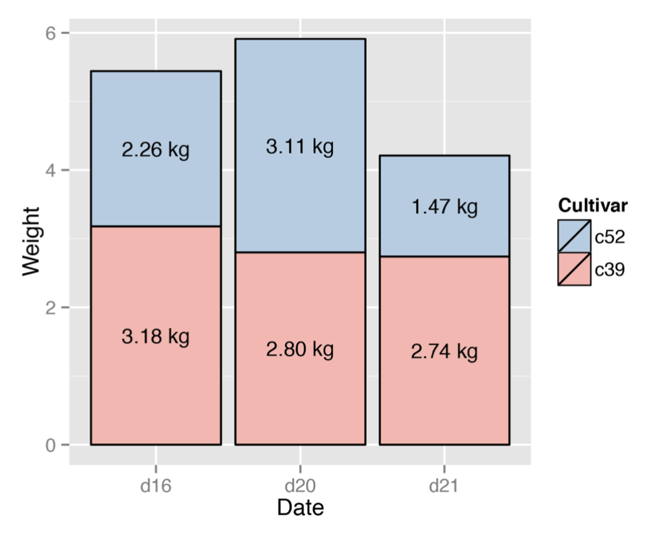
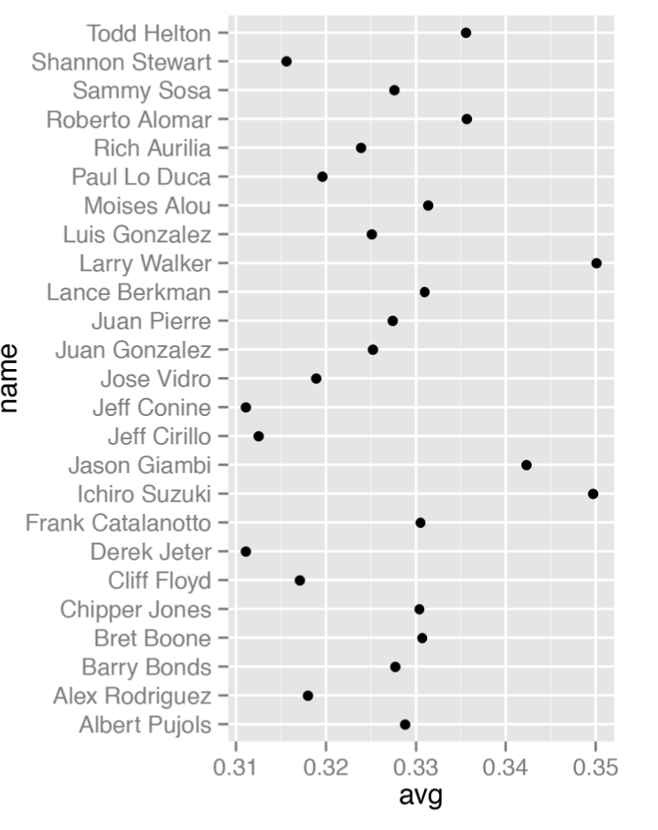
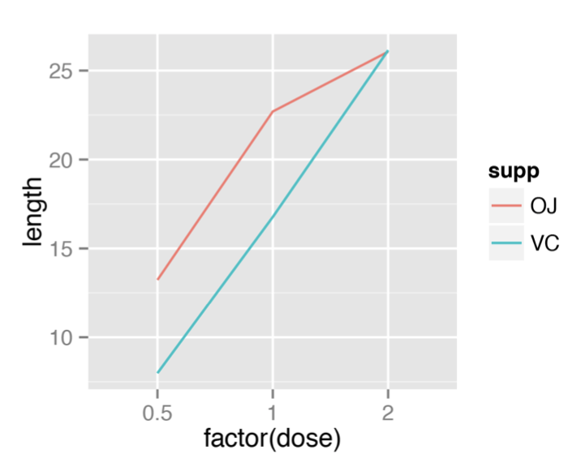
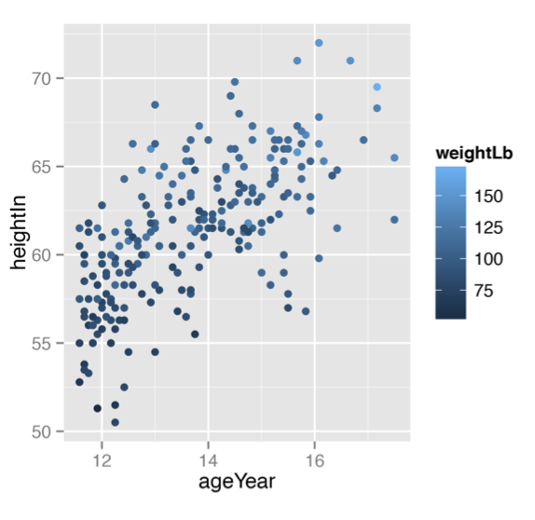
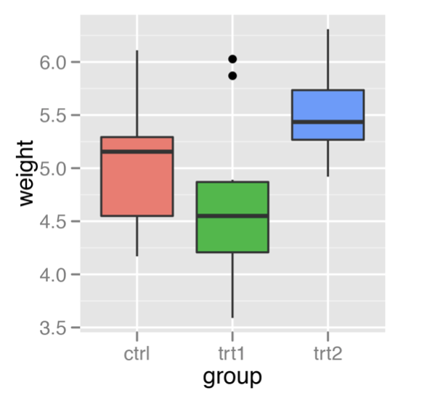
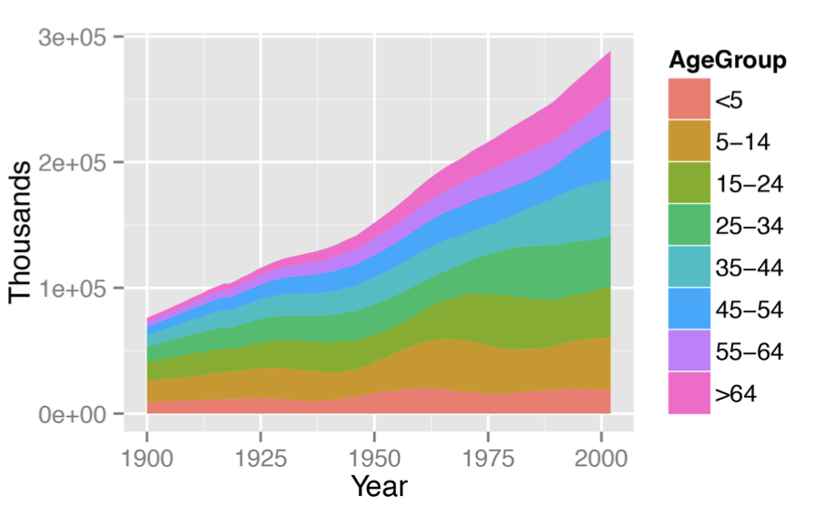
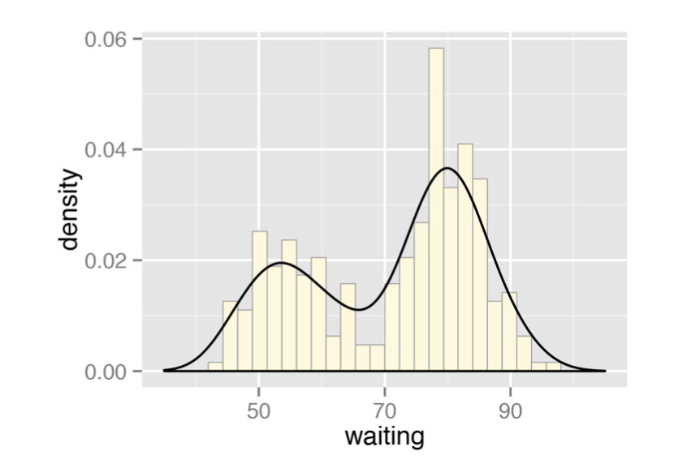
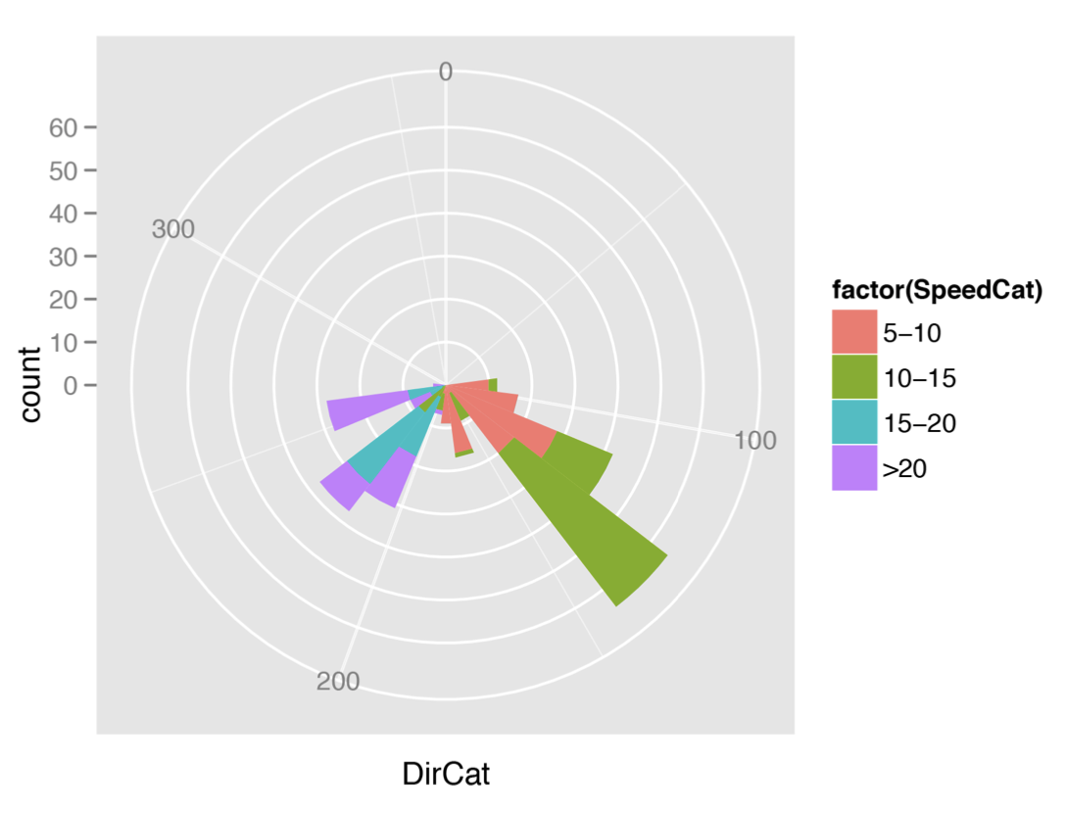
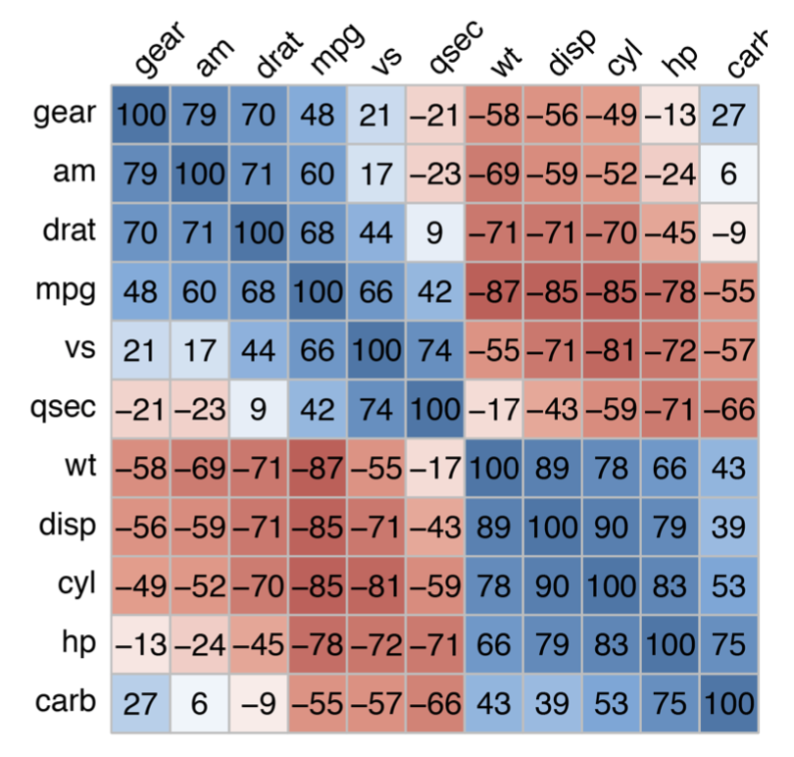
Repertorio de gráficos
Bar plots
Scatter plots
Box plots
Line plots
Dot plots
corplots
Area graphs
Polar plots
Histograms

Slide 9
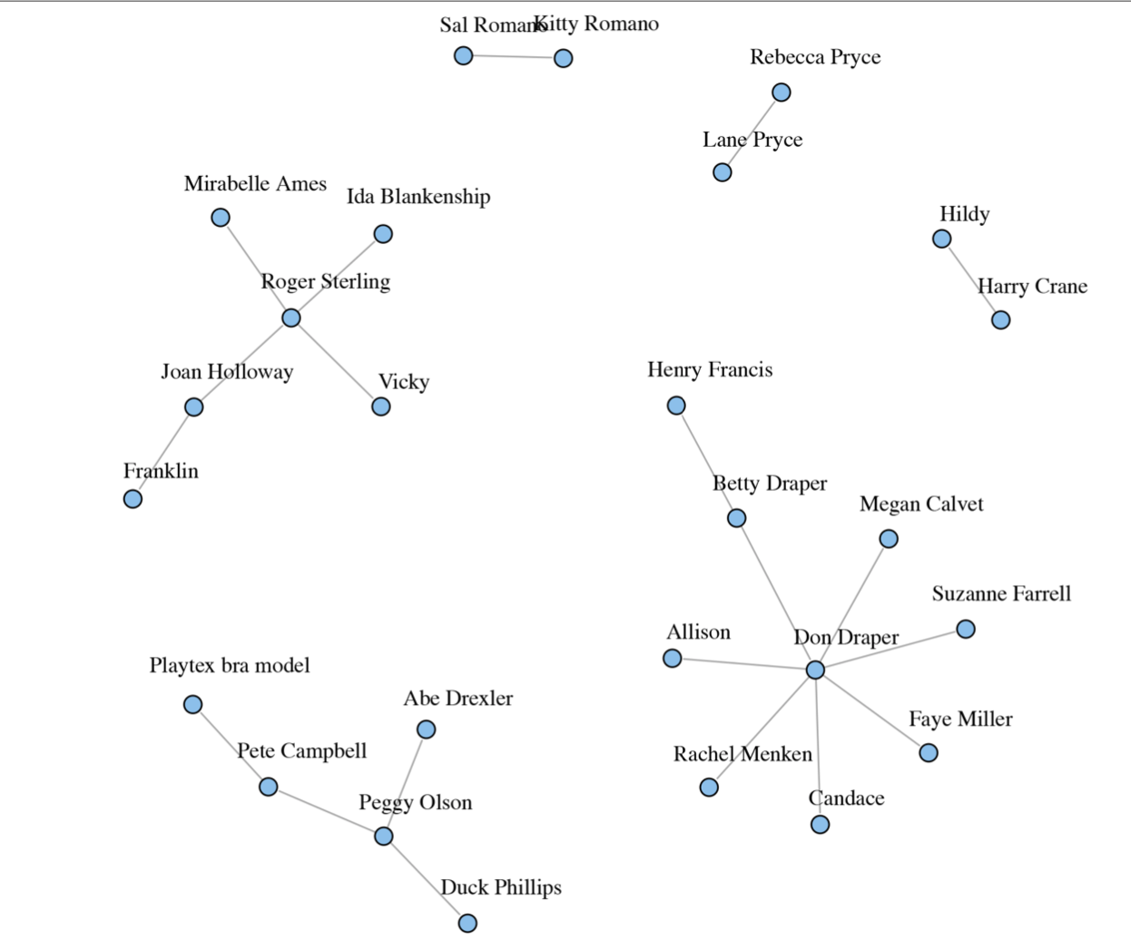
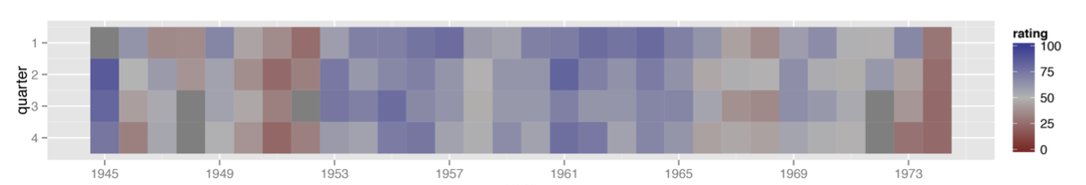
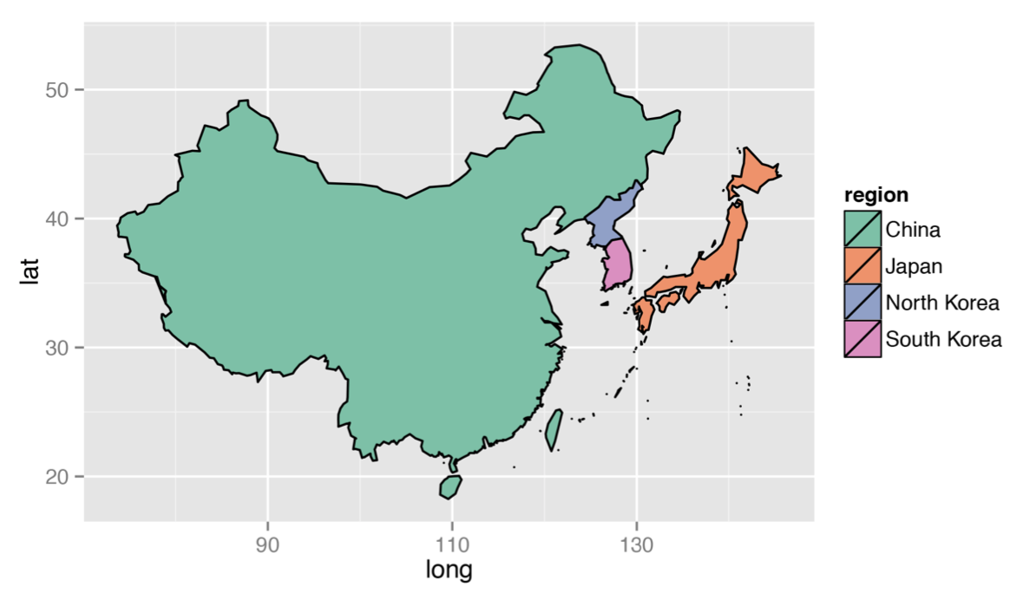
Repertorio de gráficos
Heatmaps
Network plots
Maps

Slide 10
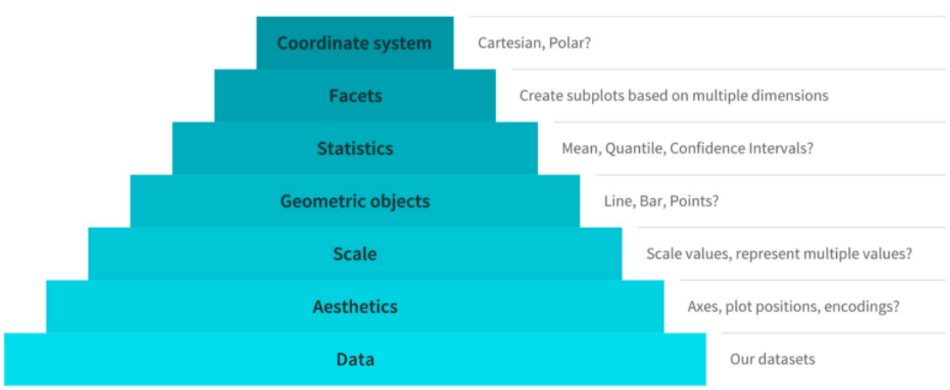
Elementos de un gráfico en ggplot2
Datos
Estéticas (aesthetics)
Capas
Facetas
Temas

Slide 11
The grammar of the graphics y ggplot2
Mapped
to
aesthetic
properties
geometric
objects
data
of
x + y
color
fill
alpha
geom_point
geom_histogram
geom_bar
geom_line
statistical
transformations
(sometimes)
https://rfortherestofus.com/2019/07/a-short-overview-of-the-grammar-of-graphics/
Notes:
Tomamos los datos y los mapeamos a propiedades estéticas a objetos geométricos y algunas veces nuestros datos los transformamos de manera estadistica.
En nuestros datos, tenemos ciertas variables a las que le vamos a dar valores estáticos. Por ejemplo, sabemos que variable queremos en el eje X y cual en el eje Y, pero también tenemos otras variables que nos ayudan a darle una mayor interpretación a nuestros datos. Por ejemplo podemos teneer una variable con la cual queremos dividir nuestros datos y podemos usarla para que le demos un color distinto, o que la bolita o el punto sea de un color o una forma específica e incluso podemos darle transparencia a un valor continuo de una variable. Posteriormente elegiremos el tipo de gráfico que queremos usar, o el que más se nos acomode de acuerdo el tipo de datos que tenemos. Aquí tenemos algunos ejemplos pero podriamos usar cualquier otro del repertorio que les mostre anteriormente.

Slide 12
Funciones principales en ggplot2
Hay dos funciones principales en ggplot2:
Una función que nos permite echarle un vistazo rápido a los datos
qplot()
Una función más compleja que nos va a permitir explorar más a fondo los datos
ggplot()

Slide 13
SintAxis qplot()
Crea un gráfico completo con los datos, geom y mapeos. Proporciona muchos valores por defecto.
qplot(x= variable_X, y= variable_Y, color=variable_color, data= data.frame, geom= “point”)
Mapeos estéticos
Datos
Objetos
geométricos

Slide 14
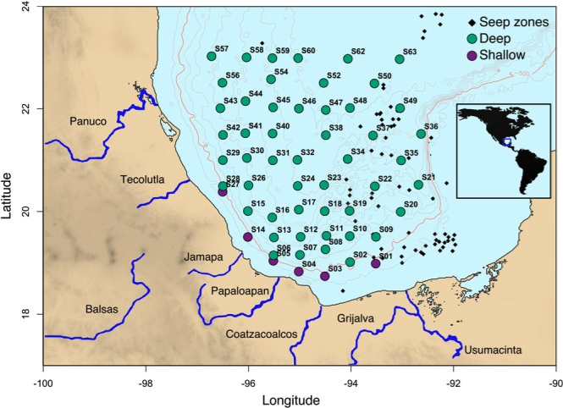
Datos: variables abiÓticas
Es un data.frame de 15 estaciones del Golfo de México que contiene 10 variables abióticas que fueron medidas del sedimento.
Los datos se extrajeron de la publicación: Bacterial Diversity and the Geochemical Landscape in the Southwestern Gulf of Mexico. Godoy-Lozano EE et al. Front Microbiol. 2018;9:2528.
Comprenden la medición de metales, hidrocarburos alifáticos y aromáticos, así como la profundidad a la que fueron tomadas las muestras.

Slide 15
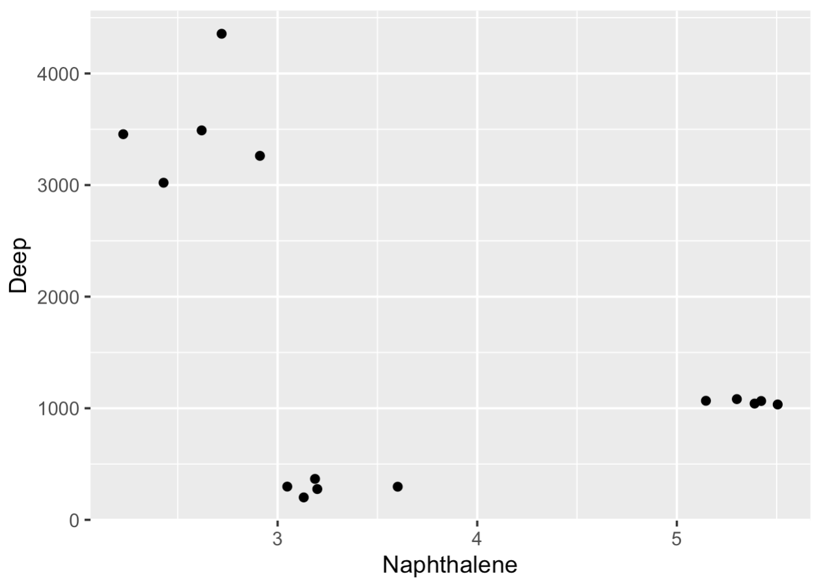
Ejercicio qplot()
Nuestra pregunta es la siguiente:
¿Qué comportamiento tienen las concentraciones de Naftaleno con respecto a la profundidad?
# Use data from a data frame
abiotic <- read.delim(”tablas/abiotic_variables.txt", header=T, row.names=1)
# Explore data
View(abiotic)
qplot(x=Naphthalene, y=Deep, data=abiotic)

Slide 16
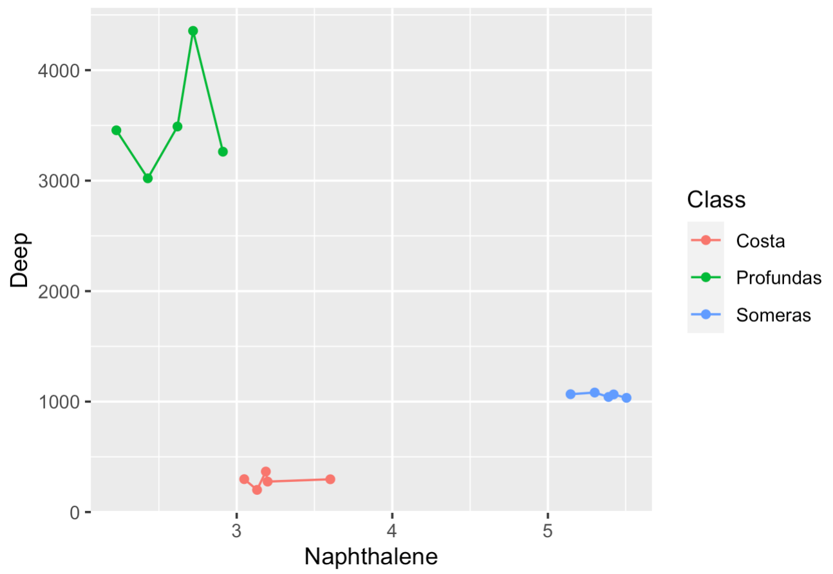
Ejercicio qplot()
En qplot() podemos añadir varios objetos geométricos.
# Añadir líneas y cambiar color de acuerdo a una variable categórica
qplot(x=Naphthalene, y=Deep,
data = abiotic,
colour = Class,
geom=c("point", "line"))

Slide 17
SintAxis ggplot()
Crea un gráfico al que se le añaderán capas. Sin valores por defecto, pero que proporciona más control.
ggplot(data= data.frame, aes(x= variable_X, y= variable_Y)) +
geom_point( aes(color= variable_color)) +
geom_smooth(method= "lm") +
coord_cartesian () +
scale_color_gradient() +
theme_bw()
Datos
Añadimos capas, elementos con un +
Geom
estadística
Mapeos
específicos
Elementos adicionales

Slide 18
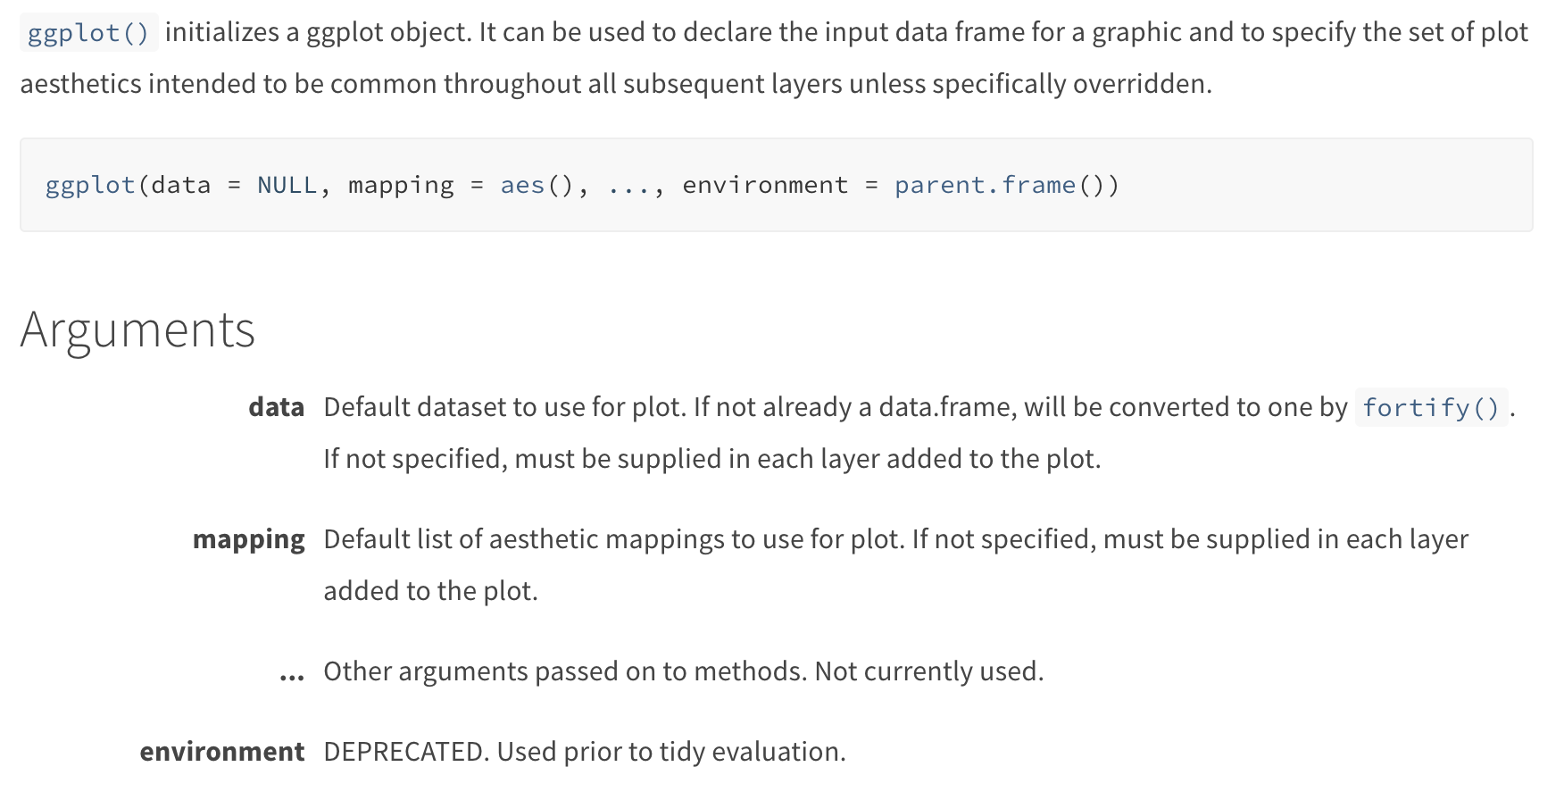
?ggplot

Slide 19
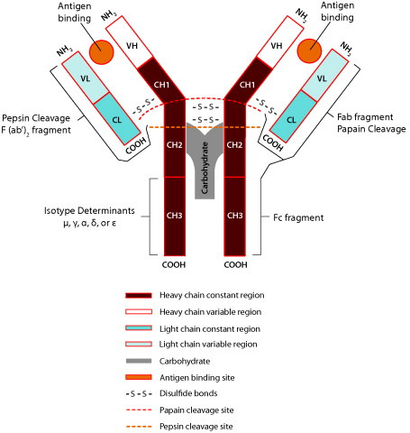
Datos -> Data
Los datos son los elementos más importantes de un gráfico
ggplot2 sólo acepta un tipo de datos “data.frames”
Usaremos un set de datos simulados de anticuerpos

Slide 20
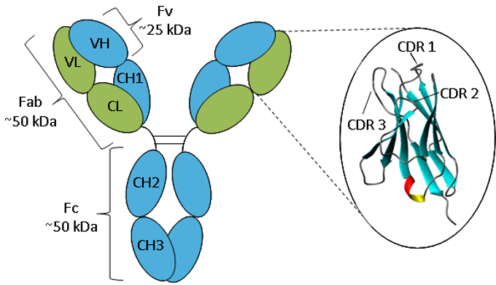
Datos -> antibodies
Set de datos extraídos de pacientes recuperados de Dengue
Gen IGHV
Longitud del CDR3 (nt)
Porcentaje de identidad con la línea germinal del segmento IGHV-IGHJ
Número de mutaciones en la región VH
# Explorar los datos
antibodies <- read.delim(“antibodies.txt”,header=T)
View(antibodies)
summary(antibodies)
p <- ggplot(data= antibodies)

Slide 21
Estéticas -> aestetics
En un conjunto de datos, hay muchas variables que asignamos a columnas dentro del data.frame.
A estas variables dentro de la terminología de ggplot2 se les llama estéticas.
Por lo que nosotros vamos a darle un significado a las variables dentro del gráfico.
p <- p + aes(x= CDR3.length, y = VJ.identity, colour = V.GENE)
Estamos añadiendo al objeto p la información sobre las estéticas que obtiene de los datos “antibodies”

Slide 22
Capas -> Layers
Las capas o los objetos geométricos en ggplot (geom) indican qué hacer con los datos y las estéticas que le indicaste previamente.
Es la representación gráfica de tus datos.
ggplot2 nos permite ir añadiendo “capas” al lienzo para irlo modificando de acuerdo con nuestras necesidades.
# Add layers
p <- p + geom_point()
# Display the object “p”
p
p <- p + geom_smooth(method=“lm”)

Slide 23
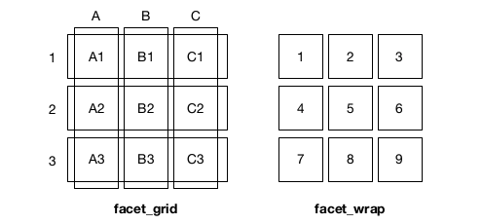
Facetas -> Faceting
Las facetas implementan los gráficos de Trellis.
Las facetas nos permiten hacer comparaciones entre las diferentes variables.
Para poder hacer comparaciones adecuadas, una característica esencial es que se comparten ejes.
Hay tres tipos de facetas que podemos utilizar
facet_null() → 1 solo gráfico (default)
facet_wrap() → Dividir el gráfico de acuerdo con 1 variable
facet_grid() → Dividir el gráfico de acuerdo con 2 variables

Slide 24
Facetas -> Faceting
facet_grid()
### Vertical
ggplot(antibodies, aes(x = CDR3.length, y = VJ.identity)) +
geom_point() +
geom_smooth(method="lm") +
facet_grid(~ V.GENE)
### Horizontal
ggplot(antibodies, aes(x = CDR3.length, y = VJ.identity)) +
geom_point() +
geom_smooth(method="lm") +
facet_grid(V.GENE ~ .)

Slide 25
Facetas -> Faceting
facet_grid()
### Quitar leyenda
ggplot(antibodies, aes(x = CDR3.length, y = VJ.identity)) +
geom_point(show.legend = FALSE) +
geom_smooth(method="lm”, show.legend = FALSE) +
facet_grid(~ V.GENE)
### Con dos variables
ggplot(antibodies, aes(x = CDR3.length, y = VJ.identity)) +
geom_point(show.legend = FALSE) +
geom_smooth(method="lm”, show.legend = FALSE) +
facet_grid(V.GENE ~ Class)

Slide 26
Temas -> Themes
Los temas en ggplot2 permiten hacer modificaciones a los aspectos estéticos del gráfico.
Lo que incluye son:
los ejes, etiquetas, colores de fondo, el tamaño de los márgenes, paletas de colores.
Los temas son una colección de elementos modificables.
El tema por defecto en ggplot es el theme_grey.
Podemos elegir entre una variedad de temas que tiene ggplot2.
Es posible construir temas propios y personalizados
## Change the Theme
p <- p + theme_bw()
p

Slide 27
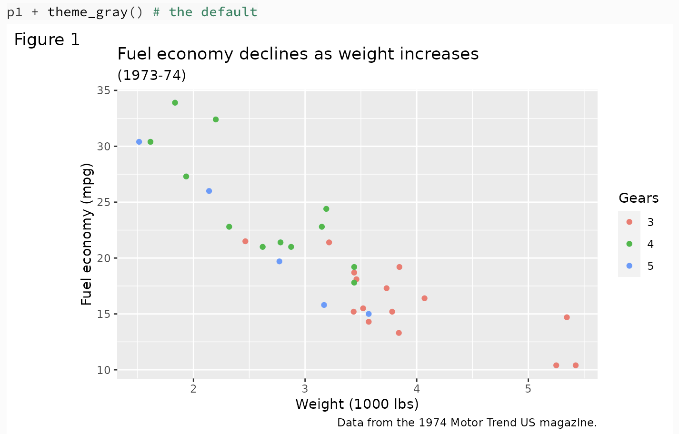
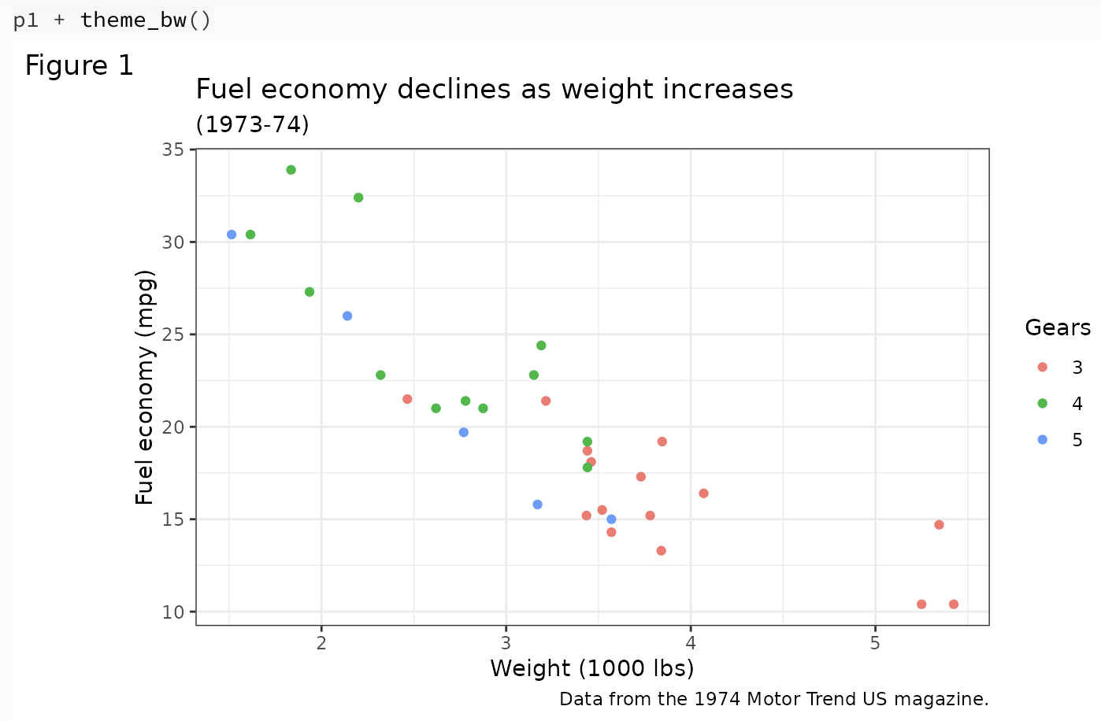
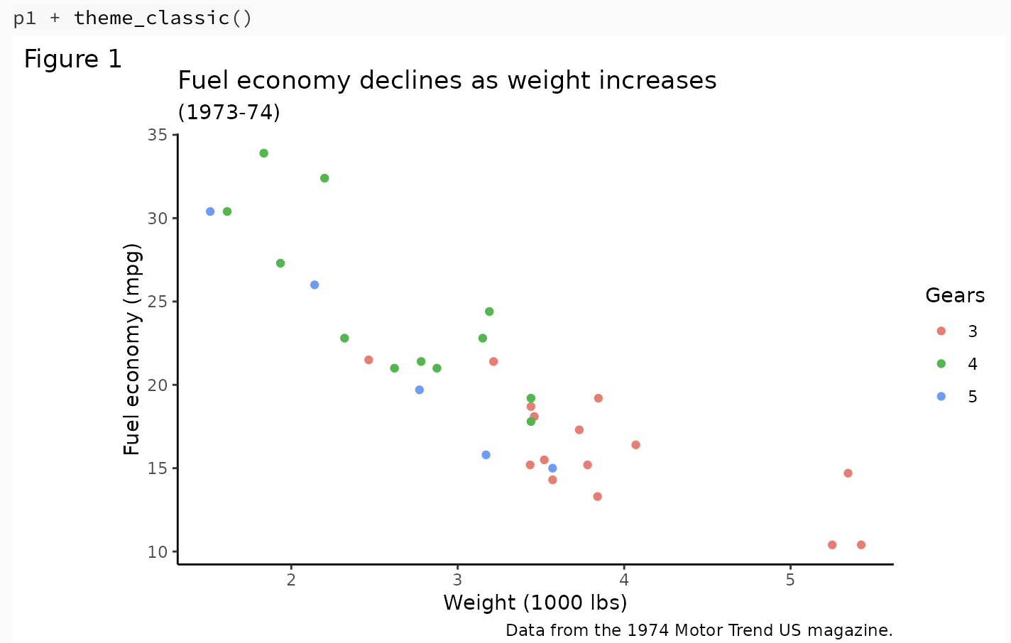
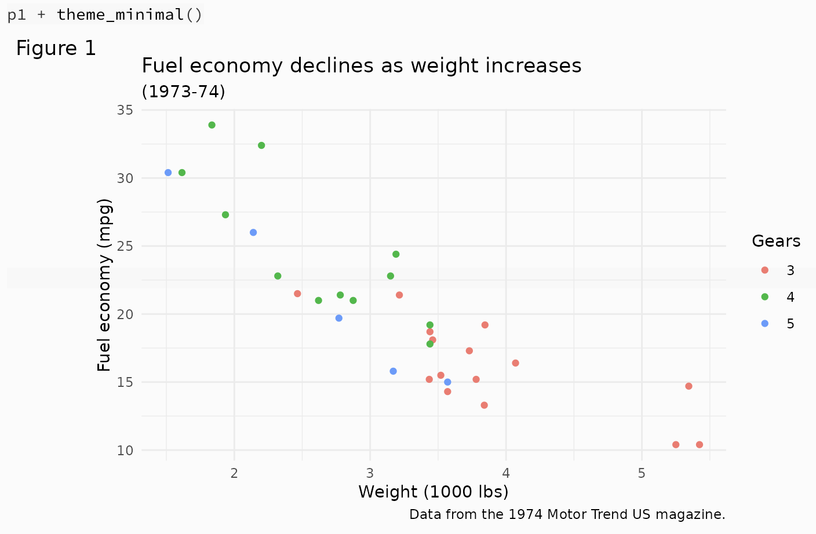
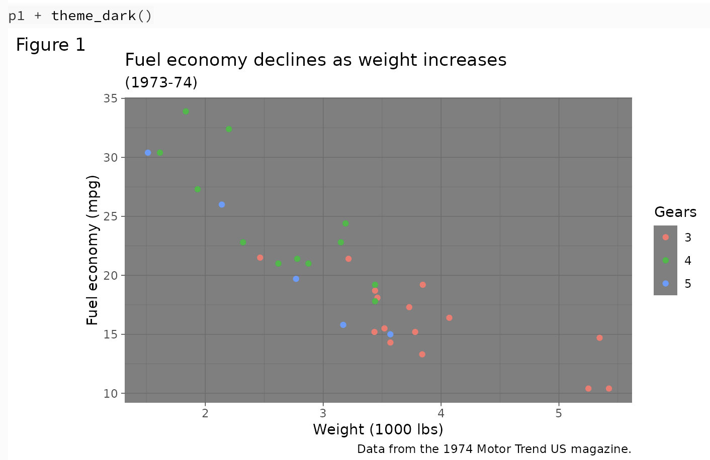
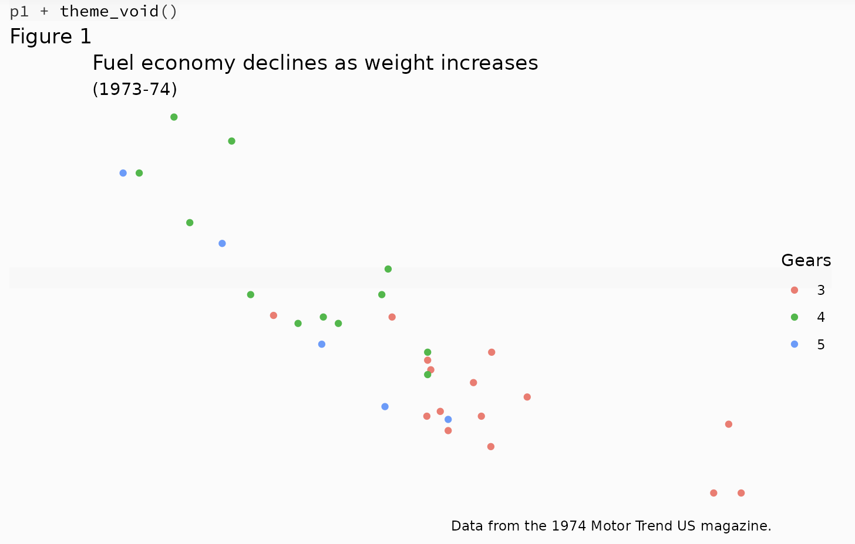
Temas predeterminados

Slide 28
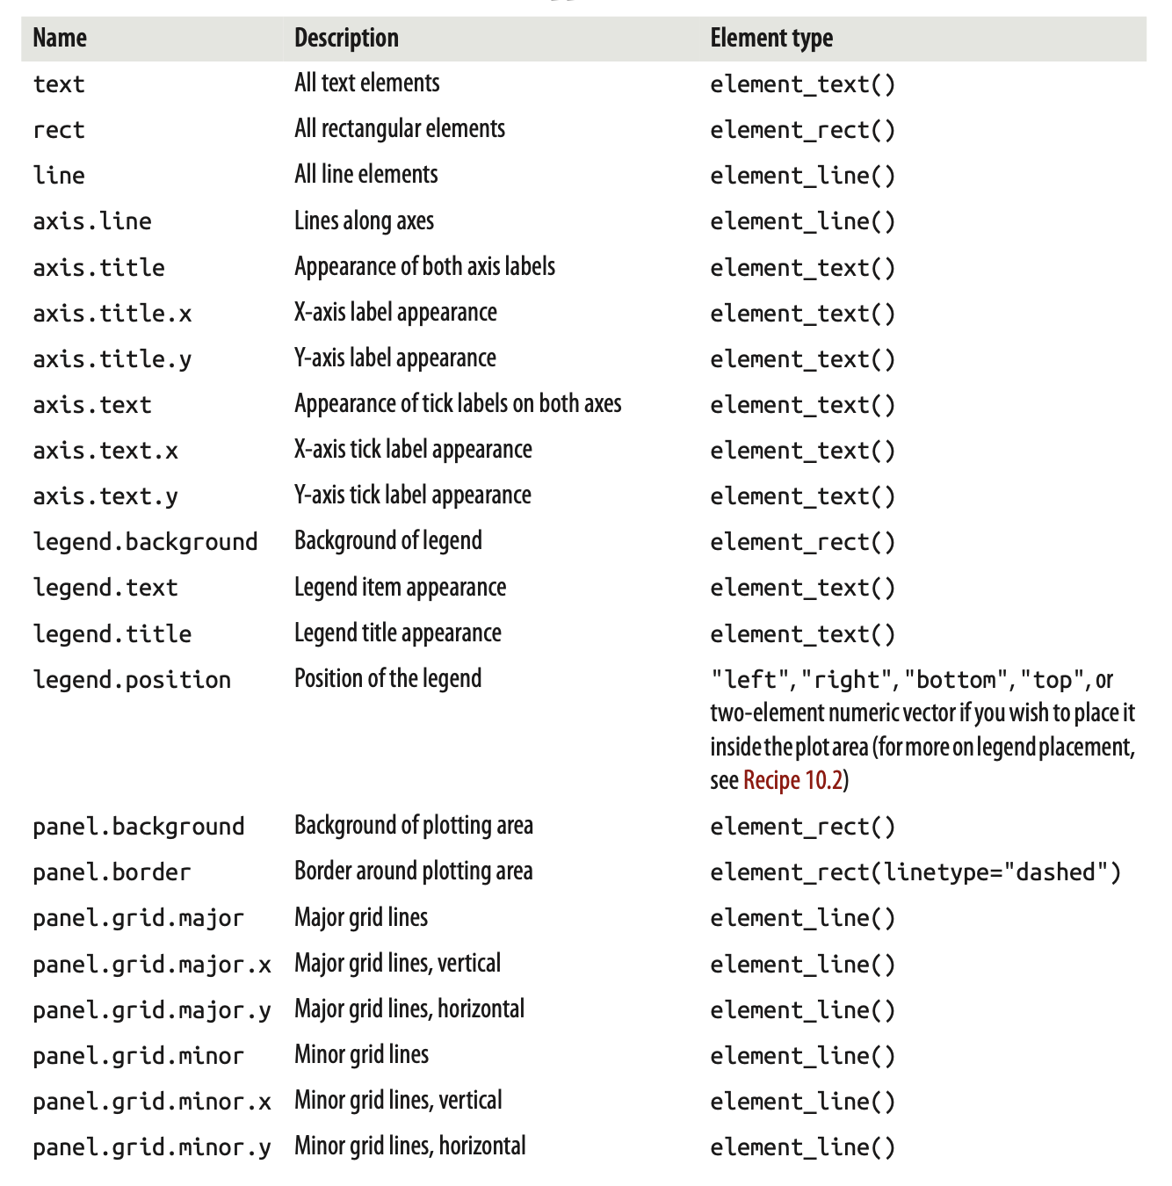
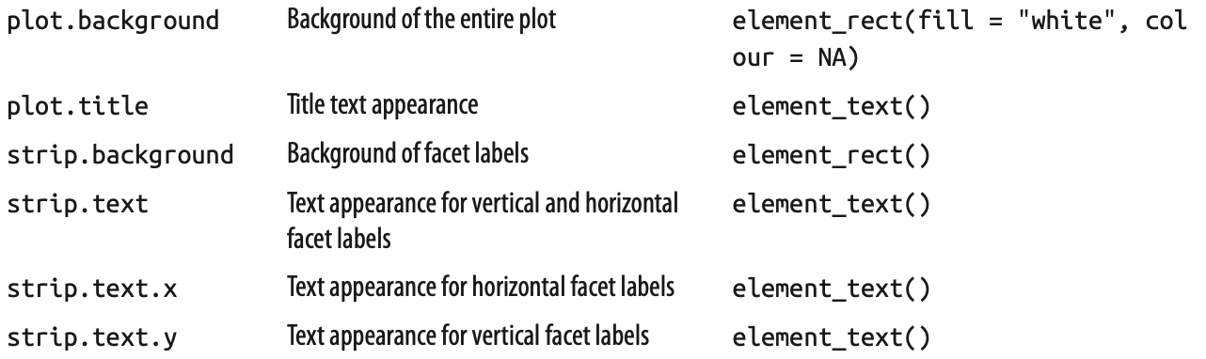
Elementos modificables en Themes

Slide 29
Elementos modificables en Themes
Hay ciertos elementos dentro de theme()que es importante que conozcamos y cómo podemos modificarlos.
Texto
Posición y apariencia de la leyenda

Slide 30
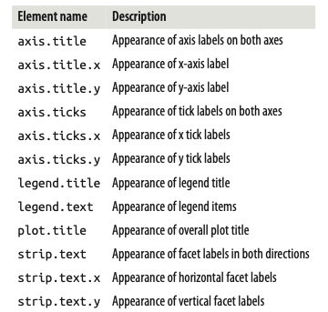
Elementos modificables en Themes
Hay ciertos elementos dentro de theme()que es importante que conozcamos y cómo podemos modificarlos.
Texto
Posición y apariencia de la leyenda
Cambiar la apariencia de los ejes

Slide 31
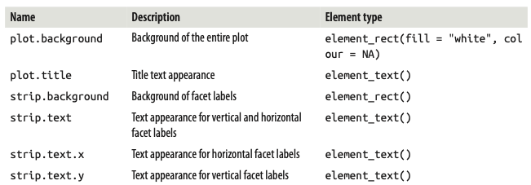
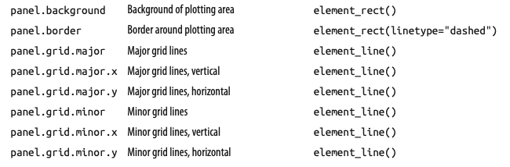
Elementos modificables en Themes
Hay ciertos elementos dentro de theme()que es importante que conozcamos y cómo podemos modificarlos.
Texto
Posición y apariencia de la leyenda
Cambiar la apariencia de los ejes
Cambiar la apariencia del grid

Slide 32
Ejemplo de Boxplots usando facet_wrap()
library(reshape2)
cdrs <- antibodies[,1:4]
View(cdrs)
cdrs_melt <- melt(cdrs)
# Explore the data
View(cdrs_melt)
dim(cdrs_melt)
summary(cdrs_melt)

Slide 33
reshape2::melt ()
Mis datos transformados
¿Qué le hace la función melt a mis datos?
ID | Tiempo | Variable | Value
1 | 1 | Var1 | 5
1 | 2 | Var1 | 3
2 | 1 | Var1 | 6
2 | 2 | Var1 | 2
1 | 1 | Var2 | 10
1 | 2 | Var2 | 20
2 | 1 | Var2 | 15
2 | 2 | Var2 | 25
Mis datos
ID | Tiempo | Var1 | Var2
1 | 1 | 5 | 10
1 | 2 | 3 | 20
2 | 1 | 6 | 15
2 | 2 | 2 | 25
melt
Notes:
Todos los valores de las variables se uniran en una solo columna y nuestra tabla aumentara en numero de filas

Slide 34
Ejemplo de Boxplots usando facet_wrap()
library(reshape2)
cdrs <- antibodies[,1:4]
View(cdrs)
cdrs_melt <- melt(cdrs)
# Explore the data
View(cdrs_melt)
dim(cdrs_melt)
summary(cdrs_melt)
# boxplot with facet wrap
ggplot(data= cdrs_melt, aes(x= V.GENE, y= value)) +
geom_boxplot () +
facet_wrap(~variable)

Slide 35
¿Qué otros elementos puedo modificar?
Los colores de mis variables
Paletas predeterminadas
Manual
Al valor de una variable

Slide 36
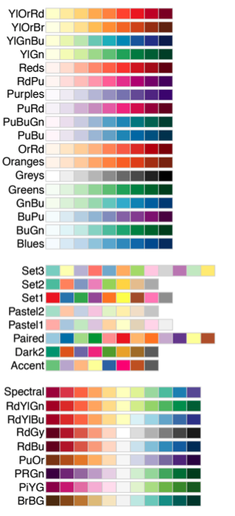
Paletas de colores en R
R tiene paletas de colores ya preestablecidas
Y tiene una librería que se dedica exclusivamenete al color
library(RColorBrewer)

Slide 37
Ejemplo de Boxplots usando facet_wrap()
library(reshape2)
cdrs <- antibodies[,1:4]
View(cdrs)
cdrs_melt <- melt(cdrs)
# Explore the data
View(cdrs_melt)
dim(cdrs_melt)
summary(cdrs_melt)
# boxplot with facet wrap
ggplot(data= cdrs_melt, aes(x= V.GENE, y= value)) +
geom_boxplot () +
facet_wrap(~variable)
# change the appearance
ggplot(data= cdrs_melt, aes(x= V.GENE, y= value, fill= V.GENE)) +
geom_boxplot () +
facet_wrap(~variable) +
scale_fill_manual(values=c("deepskyblue", "seagreen2", "salmon")) +
theme_linedraw()

Slide 38
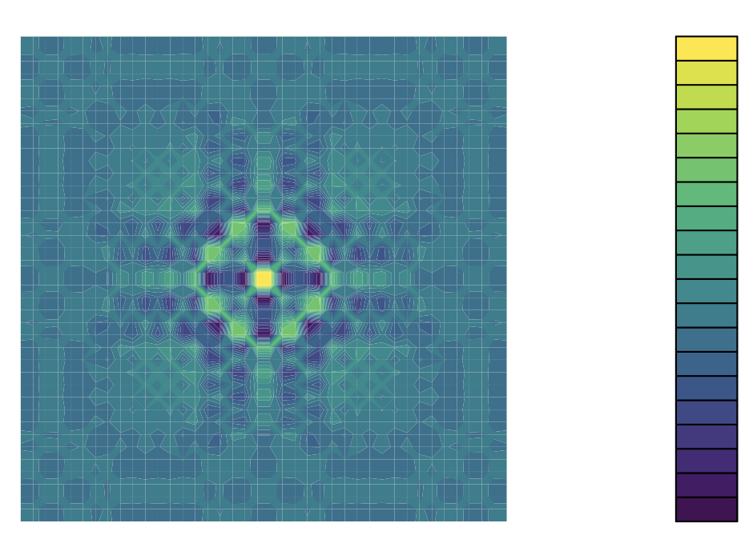
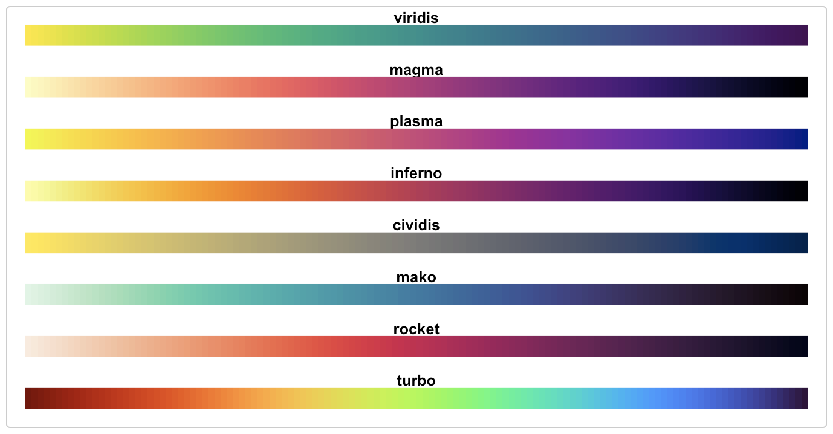
Paletas de colores en R
También es posible instalar librerías con paletas de colores accesibles para personas con dificultades visuales, como el daltonismo.
library(viridis)

Slide 39
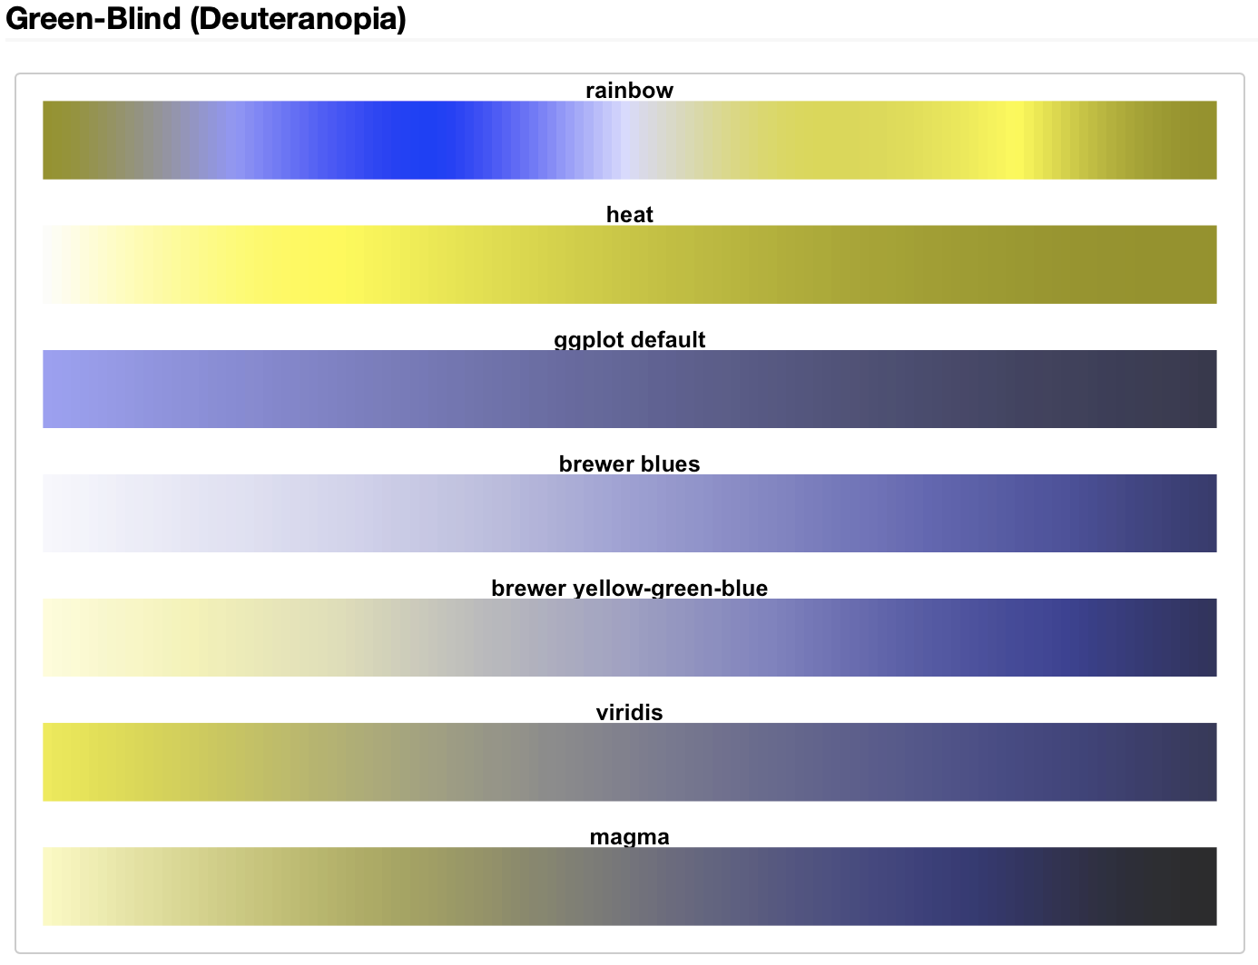
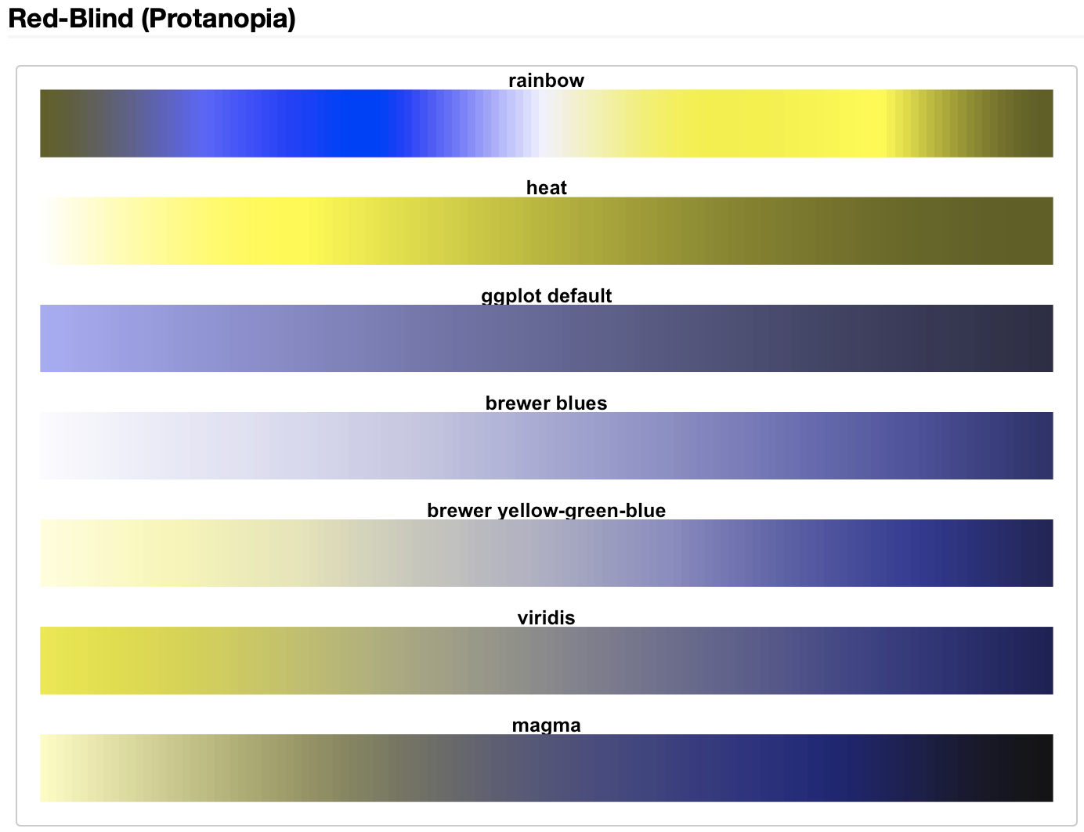
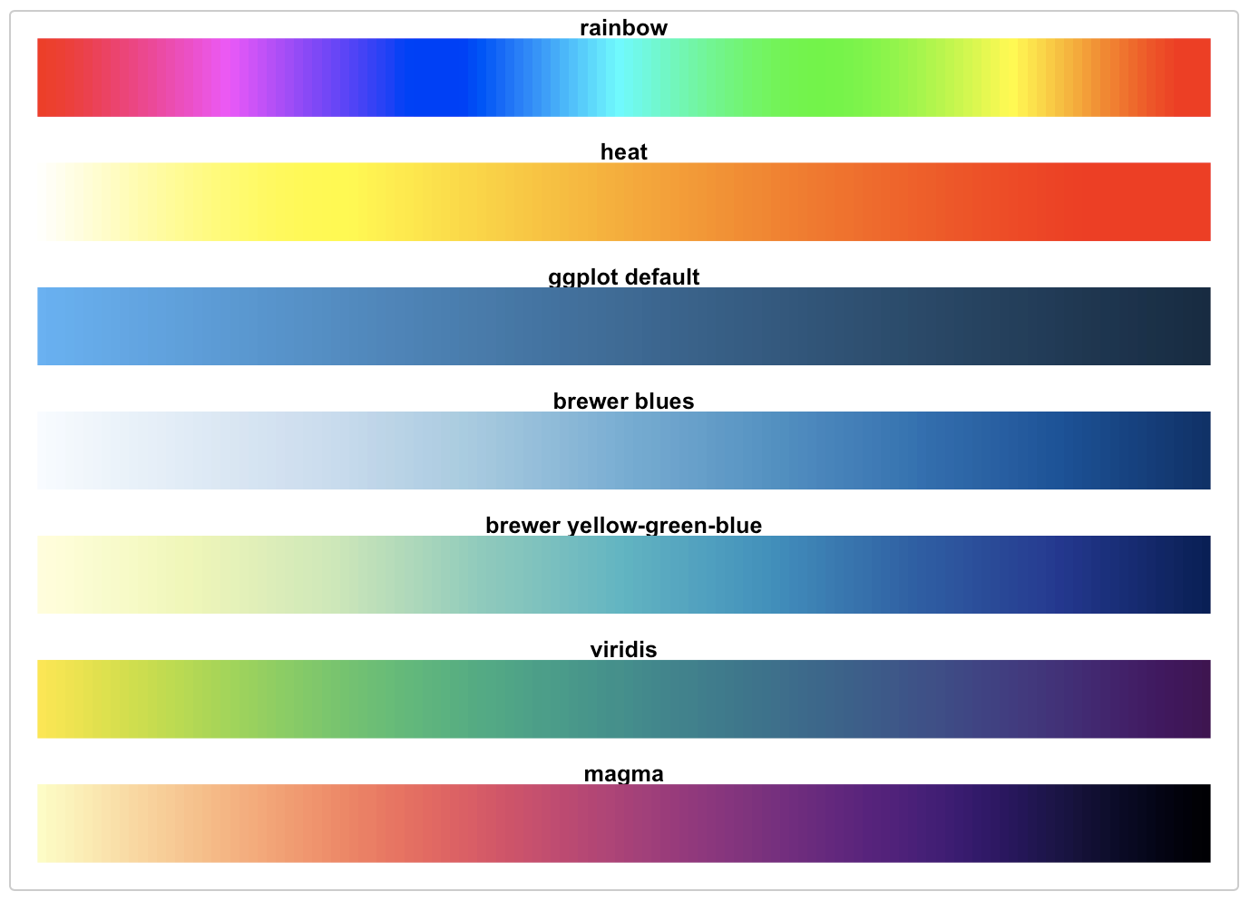
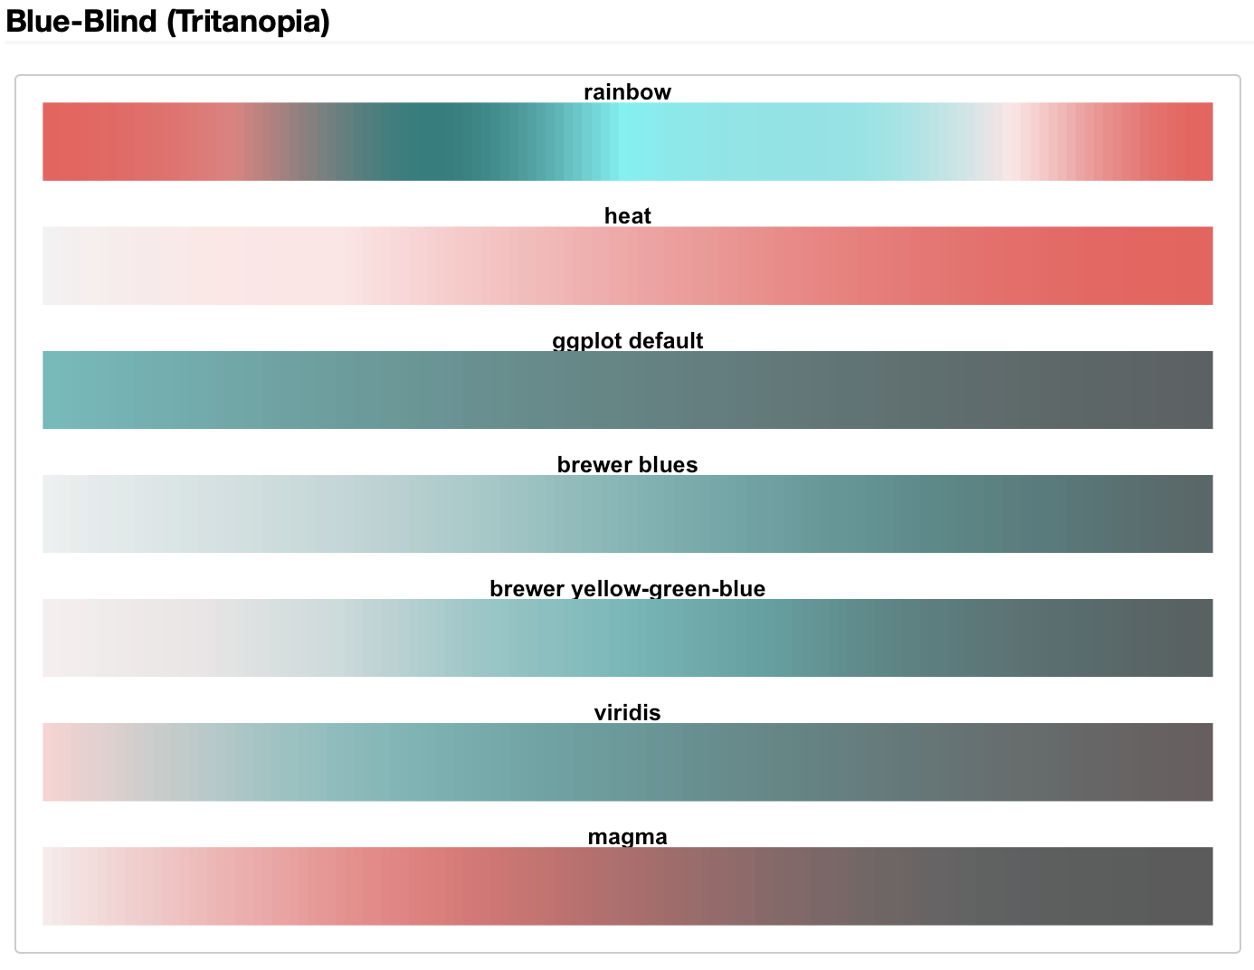
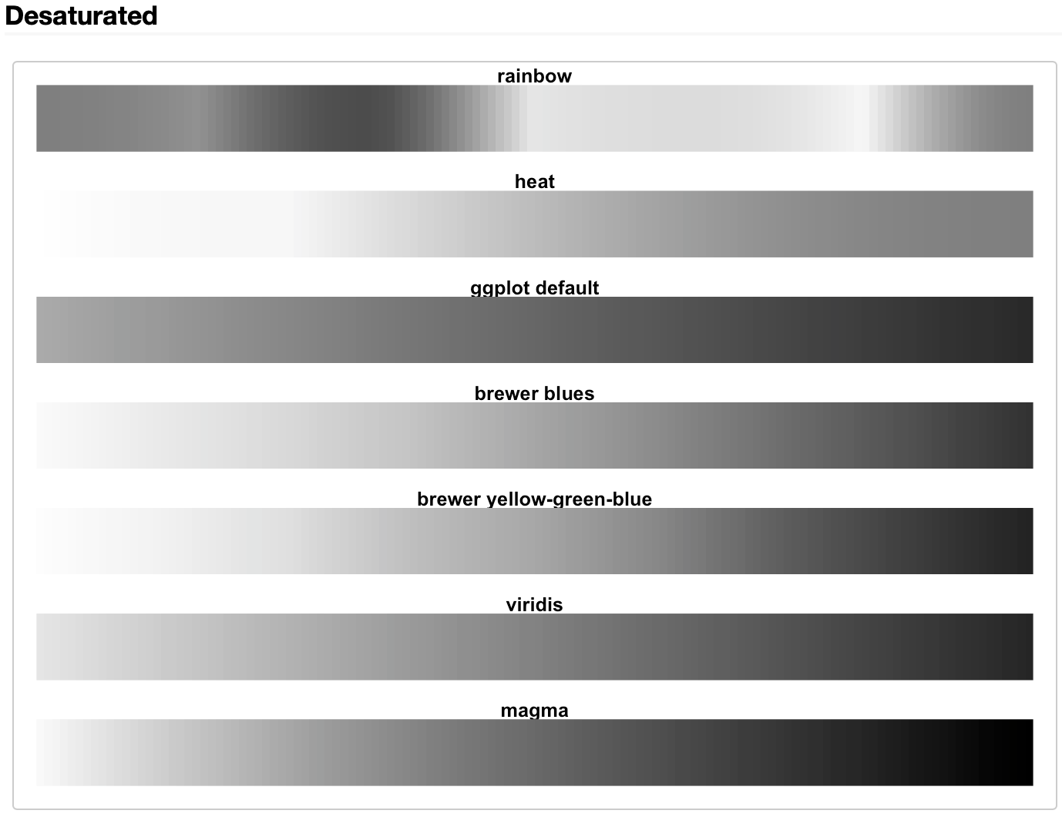
colores de viridis vs default

Slide 40
Ejemplo de Boxplots usando facet_wrap()
library(reshape2)
cdrs <- antibodies[,1:4]
View(cdrs)
cdrs_melt <- melt(cdrs)
# Explore the data
View(cdrs_melt)
dim(cdrs_melt)
summary(cdrs_melt)
# boxplot with facet wrap
ggplot(data= cdrs_melt, aes(x= V.GENE, y= value)) +
geom_boxplot () +
facet_wrap(~variable)
# change the appearance
library(viridis)
ggplot(data= cdrs_melt, aes(x= V.GENE, y= value, fill= V.GENE)) +
geom_boxplot () +
facet_wrap(~variable) +
scale_fill_virids(discrete= TRUE)

Slide 41
¿Qué otros elementos puedo modificar?
Los colores de mis variables
Paletas predeterminadas
Manual
Al valor de una variable
Título de la gráfica y etiquetas de los ejes X y Y

Slide 42
Ejemplo de Boxplots usando facet_wrap()
library(reshape2)
cdrs <- antibodies[,1:4]
View(cdrs)
cdrs_melt <- melt(cdrs)
# Explore the data
View(cdrs_melt)
dim(cdrs_melt)
summary(cdrs_melt)
# boxplot with facet wrap
ggplot(data= cdrs_melt, aes(x= V.GENE, y= value)) +
geom_boxplot () +
facet_wrap(~variable)
# change the appearance
ggplot(data= cdrs_melt, aes(x= V.GENE, y= value, fill= V.GENE)) +
geom_boxplot () +
facet_wrap(~variable) +
scale_fill_manual(values=c("deepskyblue", "seagreen2", "salmon")) +
labs(title=”CDRs Length",y=”length (nt)", x="", fill="") +
theme_linedraw() +
theme(legend.position = ”bottom",axis.text.x = element_text(angle = 45, vjust = 0.5, hjust=0.5))

Slide 43
¿Cómo guardo mis gráficos?
Hay dos maneras de guardar tus imágenes
Con funciones propias de la base de R
png()
pdf()
Tú les indicas las especificaciones de tamaño y calidad, así como la ruta y el nombre de la imagen.
La función se abre antes de generar la gráfica y se tiene que cerrar el archivo con la función dev.off()
Con la función ggsave() de ggplot2
Guarda la última imagen que creaste, en el directorio donde estás trabajando.

Slide 44
¿Cómo guardo mis gráficos?
# Primera opción
### PNG con una resolución de 300 px
png(”figures/dot_plot_antibodies_data.png", width=10*300, height=8*300, res= 300, units = "px")
p
dev.off()
### PDF (imágenes vectorizadas)
pdf("figures/dot_plot_antibodies_data.pdf", width=10, height=8)
p
dev.off()
# Segunda opción con una función propia de ggplot2
ggsave("figures/dot_plot_antibodies_data.jpg", device= "jpg")

Slide 45
¿Cómo guardo mis gráficos?
ggsave() tiene un argumento muy útil para escalar el contenido del gráfico, llamado scale .
Esta opción da la ventaja de ajustar el tamaño de todos los elementos estéticos cuando cambiamos el tamaño del archivo de salida.
Hace los ajustes necesarios para mantener la proporción de los elementos estéticos que ya hemos ajustado previamente.
# Segunda opción con una función propia de ggplot2 y la opciónn
ggsave("figures/dot_plot_antibodies_data.jpg", device= "jpg”, scale= 2)

Slide 46
¡ES TU TURNO! REALIZA EL SIGUIENTE EjeRCICIO
# Usaremos el set de datos abiotic que cargamos al inicio de esta sesion
abiotic <- read.delim("tablas/abiotic_variables.txt", header=T, row.names=1)
View(abiotic)
# 1) Genera un grafico de puntos que relacione la profundidad de muestreo con los niveles de Fluoreno
# 2) Colorea los puntos de acuerdo con la Clase del agua de muestreo
# 3) Modifica el título de los ejes para que aparezcan en espanol y agrega un titulo al grafico
# 4) Agrega un tema al grafico que modifique las propiedades del panel de fondo, puedes elegir un tema predeterminado o crear uno nuevo
# 5) Cambia la escala de color, puedes usar las escalas brewer, viridis o una lista de colores definidos manualmente
# 6) Separa el grafico en tres paneles o rengloes, usando facetas de acuerdo con la clase, y elimina la aparición de la leyenda.
# 7) Guarda el grafico en un archivo dentro del directorio de trabajo

Slide 47
Recursos extras
R Graphics Cookbook de Winston Chang
https://r-graphics.org/
Página de “tidyverse”
https://ggplot2.tidyverse.org/
STHDA (Statistical tools for hig-througput data analysis)
http://www.sthda.com/english/wiki/ggplot2-essentials
Tutoriales en línea
http://r-statistics.co/Complete-Ggplot2-Tutorial-Part1-With-R-Code.html
http://r-statistics.co/ggplot2-Tutorial-With-R.html
Cheatsheets
https://rstudio.com/wp-content/uploads/2015/04/ggplot2-spanish.pdf
Google
“How to …. in ggplot2“
https://rpkgs.datanovia.com/ggpubr/index.html
Introduction to the viridis color maps
https://cran.r-project.org/web/packages/viridis/vignettes/intro-to-viridis.html

